Slide 1

Cấm
Thuốc lá điện tử (ENDS) : Bài học từ Thái Lan và Singapore
Bungon Ritthiphakdee
Tổng giám đốc, GGTC
www.ggtc.world

Slide 2
QUY ĐỊNH CẤM THUỐC LÁ ĐIỆN TỬ
TÌNH HÌNH TRÊN THẾ GIỚI ĐẾN THÁNG 10/2019
42 QUỐC GIA CẤM BÁN THUỐC LÁ ĐiỆN TỬ
  Antigua và Barbuda*, Argentina, Australia, Bahrain, Barbados**, Bhutan, Brazil, Brunei Darussalam, Cambodia, Colombia, Costa Rica**, Ai Cập*, Ethiopia*, Gambia, Ấn Độ, Iran, Nhật Bản, Jordan, Bắc Triều Tiên, Kuwait, Lào, Lebanon, Mauritius, Mexico, Nepal, Nicaragua, Oman, Panama, Qatar, Saudi Arabia, Seychelles, Singapore, Sri Lanka, Suriname, Syria, Thái Lan, Timor-Leste, Turkmenistan, Uganda, Uruguay, Vatican City, Venezuela*

Slide 4
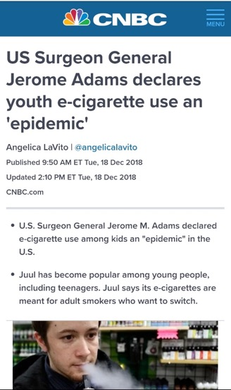
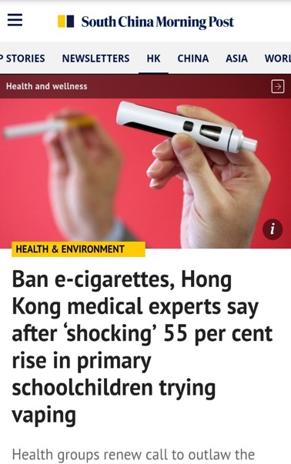

Slide 5


Thực thi lệnh cấm thuốc lá điện tử và các thách thức - Thái Lan

Slide 6
Tại sao Thái Lan cấm thuốc lá điện tử?
Thiếu bằng chứng mạnh mẽ / kết luận về tính hiệu quả của việc hỗ trợ cai thuốc lá
Những sản phẩm mới này được phổ biến rộng rãi trong giới trẻ
Thủ tướng nêu lên mối quan ngại nghiêm trọng về việc sử dụng rộng rãi các sản phẩm thuốc lá điện tử

Slide 7


Thái Lan cấm TLĐT
Thông báo của Bộ Thương mại, 2014
Về Cấm nhập khẩu Baraku / Shisha / thuốc lào và thuốc lá điện tử Baraku / Shisha / thuốc lào hoặc thuốc lá điện tử.
Lệnh của Ủy ban Bảo vệ người tiêu dùng Số 9/2015 về việc: “Cấm bán hàng và dịch vụ các loại Hookahs, Hookah điện tử,Thuốc lá điện tử, nguyên liệu hút thuốc cho Hookahs và dung dich Hookahs điện tử,thuốc lá điện tử”

Slide 8



Thái Lan cấm ENDs
LUẬT HẢI QUAN 2560 (2017)
Bất cứ người nào nhập khẩu các loại hàng hóa (như thuốc lá điện tử) đã được thông quan hoặc đang được thông quan qua hình thức hải quan để nhập, hoặc xuất khẩu hàng hóa đó ra khỏi Vương quốc đều bị cấm.
LUẬT KIỂM SOÁT CÁC SẢN PHẨM THUỐC LÁ B.E. 2560 (2017) Hút thuốc (Sử dụng thuốc lá điện tử) bị cấm ở tất cả các nơi công cộng trong nhà, nơi làm việc trong nhà và giao thông công cộng.

Slide 9
CÁC THÁCH THỨC VÀ TỒN TẠI
Áp lực từ ngành công nghiệp và các nhóm lợi ích
Các công ty thuốc lá và các nhóm đại diện quyền lợi đang vận động hành lang mạnh mẽ, tuyên bố đại diện cho người sử dụng TLĐT kêu gọi hủy bỏ lệnh cấm.
Thực thi pháp luật
Vẫn còn tình trạng bán bất hợp pháp các sản phẩm này bao gồm cả bán hàng online.
Cần thực thi mạnh mẽ bởi các cơ quan chức trách.
16

Slide 10

Chính sách về Thuốc lá điện tử (ENDS) ở Singapore

Slide 11
Tổng quan
Kể từ khi ban hành luật về thuốc lá năm 1993, các sản phẩm giống thuốc lá (như đồ chơi, kẹo hoặc các sản phẩm khác giống như các sản phẩm thuốc lá) đã bị cấm.
Kể từ khi phát triển các sản phẩm thuốc lá điện tử (ENDS) đầu tiên, chúng đã được định nghĩa là các sản phẩm giống thuốc lá.
Việc sửa đổi định nghĩa đã được thực hiện khi các sản phẩm thuốc lá điện tử (ENDS) phát triển

Slide 12
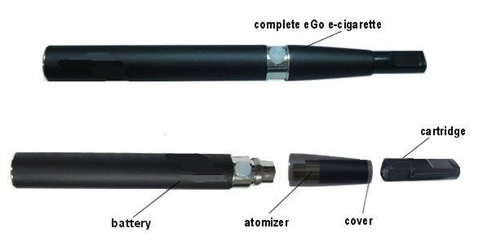
Chính sách hiện tại
Theo Đạo luật Thuốc lá của Singapore (Kiểm soát Quảng cáo và Bán hàng), các thiết bị và hộp đựng dung dịch / dung dịch đổ cho TLĐT đều bị cấm
Hộp dung dịch / dung dịch đổ
Thiết bị
Bị cấm theo Mục 16 như một sản phẩm giống thuốc lá.
  Cấm nhập khẩu, phân phối, bán, mua, sử dụng và sở hữu
Bị cấm theo Mục 15
  Bao gồm các dung dịch chứa nicotine / thuốc lá hoặc các chất dự kiến để sử dụng với hệ thống phân phối nicotine điện tử
Các lý do cấm:
Có hại cho sức khỏe - Chứa nicotine và các chất gây ung thư khác
Ngăn chặn sự cố thủ của sản phẩm mới, sản phẩm gây hại trong cộng đồng địa phương – Tăng mạnh hút thuốc lá điện tử ở nước ngoài (như Anh/Mỹ)
Hiệu ứng cổng, sử dụng TLĐT có thể dẫn đến sử dụng các chất gây nghiện khác - Được hỗ trợ bởi các nghiên cứu ở Mỹ, Anh, Canada, Ba Lan
Thiếu bằng chứng mạnh mẽ / kết luận về tính hiệu quả của việc hỗ trợ cai thuốc lá
Các sản phẩm thuốc lá điện tử (ENDS) cụ thể có thể được đăng ký như một sản phẩm cai thuốc lá, nếu có đủ bằng chứng.

Slide 13

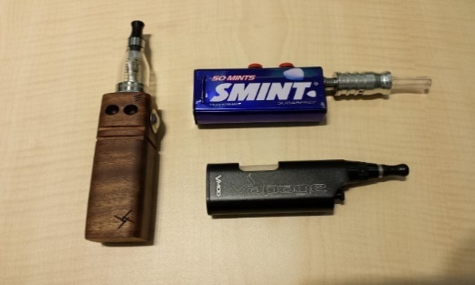
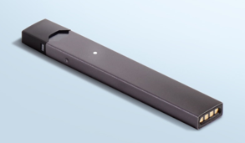
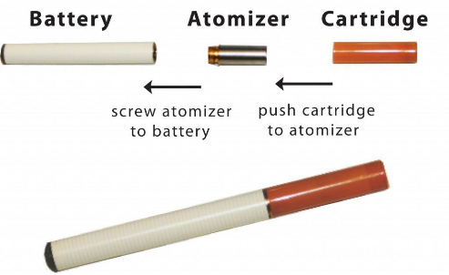
Việc cấm các sản phẩm thuốc lá điện tử ENDS là một phần trong quan điểm chính sách dài hạn và nhất quán để chống lại sự phát triển của sản phẩm này trong tương lai
Định nghĩa hiện tại:
(a) giống với sản phẩm thuốc lá;
(b) có thể hút được;
(c) …bắt chước hành động hút thuốc; hoặc là
(d) bao bì giống với sản phẩm thuốc lá
1993
2015
2016
2018
Năm 1993 theo Đạo luật Thuốc lá - ENDS bị cấm như là sản phẩm giống thuốc lá
Vào năm 2015, theo Quy định của Đạo luật về Thuốc lá, đặc biệt cấm các hộp dung dịch nicotine của ENDS .
Định nghĩa giống thuốc lá được sửa đổi để có định nghĩa như hiện tại
Năm 2018, Đạo luật Thuốc lá đã được sửa đổi để cấm mua, sử dụng và sở hữu ENDS

Slide 14
Phương pháp tiếp cận để kiểm soát ENDS
Giám sát và thực thi chống bán hàng trực tuyến thông qua các kênh truyền thông xã hội
Cảnh giác trong việc thực thi chống nhập khẩu ENDS qua biên giới.
Giáo dục giới trẻ về tác hại của ENDS để chống lại tiếp thị trực tuyến

Slide 15

Tại sao một số quốc gia cấm thuốc lá điện tử mà không phải là thuốc lá điếu ?
Cấm là hình thức nghiêm ngặt nhất của quy định và được khuyến nghị trong trường hợp năng lực điều chỉnh hoặc thực thi tương đối yếu.
Một số nghiên cứu y tế khẳng định tác động nguy hiểm của thuốc lá điện tử, vì vậy, việc cấm các sản phẩm này được khuyến nghị là nguyên tắc dự phòng để bảo vệ sức khỏe của con người.
Do thiếu kiến thức, việc cho phép bán thuốc lá thông thường là sai lầm lớn của chúng ta gây ra cái chết của tám triệu người trên toàn thế giới. Chúng ta, không được phép phạm sai lầm tương tự một lần nữa với thuốc lá điện tử.

Slide 16
Phụ lục

Slide 17
Quy định hiện hành
  15. (1) Bất kì điều gì trong Đạo luật này đều phải tuân theo tiểu mục (3), một người không được nhập khẩu vào Singapore, hoặc phân phối, bán, chào bán hoặc sở hữu để bán tại Singapore :
  (a) bất kỳ thuốc lá nhai;
  (b) các sản phẩm thuốc lá khác, hoặc nhóm sản phẩm thuốc lá,được dụng ý, được dán nhãn hoặc được mô tả là phù hợp để sử dụng hơn việc hút thuốc, theo quy định của Bộ trưởng.
  (c) các sản phẩm thuốc lá đó, hoặc nhóm sản phẩm thuốc lá, theo quy định của Bộ trưởng, trong đó Bộ trưởng cho rằng sản phẩm hoặc nhóm sản phẩm đó có hoặc có khả năng khuyến khích hoặc thúc đẩy việc hút thuốc hoặc sử dụng với mục đích khác của các sản phẩm thuốc lá; hoặc là
  (d) sản phẩm thuốc lá đó, hoặc nhóm sản phẩm thuốc lá, theo quy định của Bộ trưởng, trong đó Bộ trưởng cho rằng sản phẩm hoặc nhóm sản phẩm đó có khả năng tác động trực tiếp hoặc gián tiếp ảnh hưởng xấu đến sức khỏe của cộng đồng.

Slide 18
Quy định hiện hành
  Không được nhập khẩu, phân phối, bán hoặc cung cấp để bán bất kỳ sản phẩm thuốc lá hoặc các loại sản phẩm thuốc lá nào, được quy định trong cột đầu tiên của Biểu và bị cấm theo các quy định của Đạo luật được quy đinh trong cột thứ hai.
    Điếu xì gà không khói, điếu xì gà nhỏ không khói hoặc điếu thuốc lá không khói hoặc bất kì sản phẩm thuốc lá dụng ý, hoặc gắn nhãn hoặc được mô tả là phù hợp cho sử dụng giống như một sản phẩm hút thuốc lá, nhưng không xảy ra cháy và không có khói.
    Bất kỳ giải pháp hoặc chất nào, trong đó thuốc lá hoặc nicotine là thành phần, được dụng ý để sử dụng với một hệ thống phân phối nicotine điện tử hoặc máy hóa hơi

Slide 19
Pháp luật hiện hành
  16.(1) Không được nhập khẩu vào Singapore, hoặc phân phối, bán, chào bán hoặc sở hữu để bán ở Singapore, bất kỳ sản phẩm bánh kẹo hoặc thực phẩm khác, hoặc bất kỳ đồ chơi, thiết bị hoặc vật phẩm nào :
  (a) giống hoặc được thiết kế để giống với sản phẩm thuốc lá;
  (b) có khả năng tạo khói;
  c) có thể được sử dụng theo cách giống như hành vi hút thuốc; hoặc là
  (d) bao bì giống hoặc được thiết kế giống với bao bì thường liên quan đến các sản phẩm thuốc lá.
  (2) Không được nhập khẩu vào Singapore, hoặc phân phối, bán, chào bán hoặc sở hữu để bán ở Singapore, bất kỳ thành phần nào của đồ dụng cụ, thiết bị hoặc các phần được đề cập trong tiểu mục (1).

Slide 20
Pháp luật hiện hành
  “Sản phẩm thuốc lá có nghĩa là :
  (a) thuốc lá hoặc xì gà, hoặc bất kỳ dạng thuốc lá nào khác;
  (b) thiết bị dẫn xuất thuốc lá;
  (c) thay thế thuốc lá; hoặc là
  (d) hỗn hợp có chứa bất kỳ dạng thuốc lá hoặc dẫn xuất thuốc lá hoặc thay thế thuốc lá,
  nhưng không bao gồm một sản phẩm trị liệu được đăng ký theo Đạo luật Sản phẩm Sức khỏe;
  “Thay thế thuốc lá” có nghĩa là bất kỳ hàng hóa, vật phẩm có chứa nicotine, nhưng không bao gồm bất kỳ điều nào sau đây:
  (a) thuốc lá hoặc xì gà, hoặc bất kỳ dạng thuốc lá nào khác; (b) một dẫn xuất thuốc lá; (c) hỗn hợp chứa bất kỳ dạng thuốc lá hoặc dẫn xuất thuốc lá; (d) một sản phẩm trị liệu được đăng ký theo Đạo luật Sản phẩm Sức khỏe.

